Slide 1
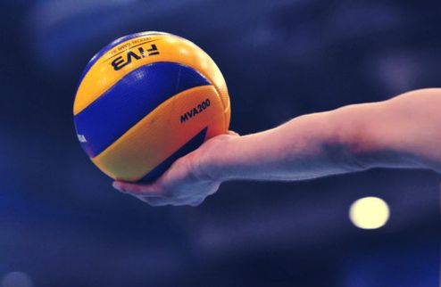
Волейбол

Slide 2
История волейбола
Изобретателем волейбола считается Уильям Дж. Морган, преподаватель физического воспитания колледжа Ассоциации молодых христиан (YMCA) в городе Холиоке (штат Массачусетс, США). В 1895 году[5] в спортивном зале он подвесил теннисную сетку на высоте 197 см, и его ученики, число которых на площадке не ограничивалось, стали перебрасывать через неё баскетбольную камеру. Морган назвал новую игру «минтонет». Позже игра демонстрировалась на конференции колледжей ассоциации молодых христиан в Спрингфилде и по предложению профессора Альфреда Т. Хальстеда получила новое название — «волейбол». В 1897 году в США были опубликованы первые правила волейбола: размер площадки 7,6×15,1 м (25 x 50 футов), высота сетки 198 см (6,5 фута), мяч окружностью 63,5—68,5 см (25—27 дюймов) и массой 340 г, количество игроков на площадке и касаний мяча не регламентировалось, очко засчитывалось только при собственной подаче, при неудачной подаче её можно было повторить, играли до 21 очка в партии.

Slide 3
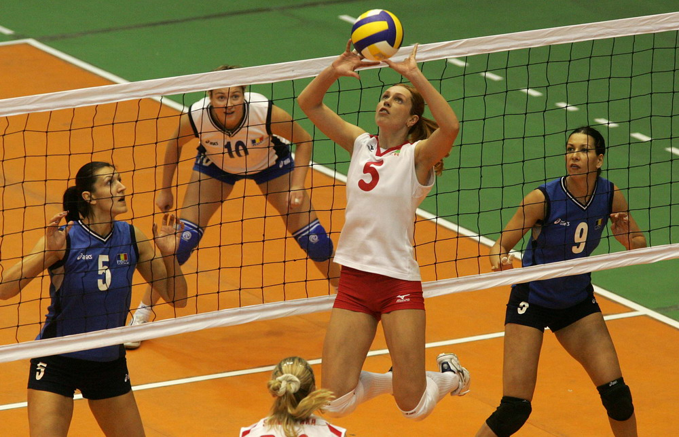

Slide 4
Развитие игры в 1980—1990-е годы
В 1984 году Поля Либо сменил на посту президента FIVB доктор Рубен Акоста, адвокат из Мексики. По инициативе Рубена Акосты произведены многочисленные изменения в правилах игры, направленные на повышение зрелищности соревнований и «телегеничности» волейбола, связанной с сокращением продолжительности матчей. Накануне Олимпийских игр-1988 в Сеуле состоялся XXI конгресс FIVB, где были приняты изменения в регламенте решающей пятой партии: она стала играться по системе «ралли-пойнт», или «тай-брейк» («розыгрыш — очко»), в 1990-е годы также устанавливался «потолок» в 17 очков для первых четырёх партий (то есть они могли заканчиваться при преимуществе соперников в 1 очко со счётом 17:16). Проводился эксперимент с ограничением волейбольных партий по времени[8], однако в октябре 1998 года на конгрессе FIVB в Токио было принято ещё более революционное решение — играть по системе «ралли-пойнт» каждую партию: первые четыре до 25 очков, пятую — до 15. В 1996 году разрешены касание мяча любой частью тела и активная игра ногой, в 1997 году FIVB предложила национальным сборным включать в свои составы игрока либеро.

Slide 5
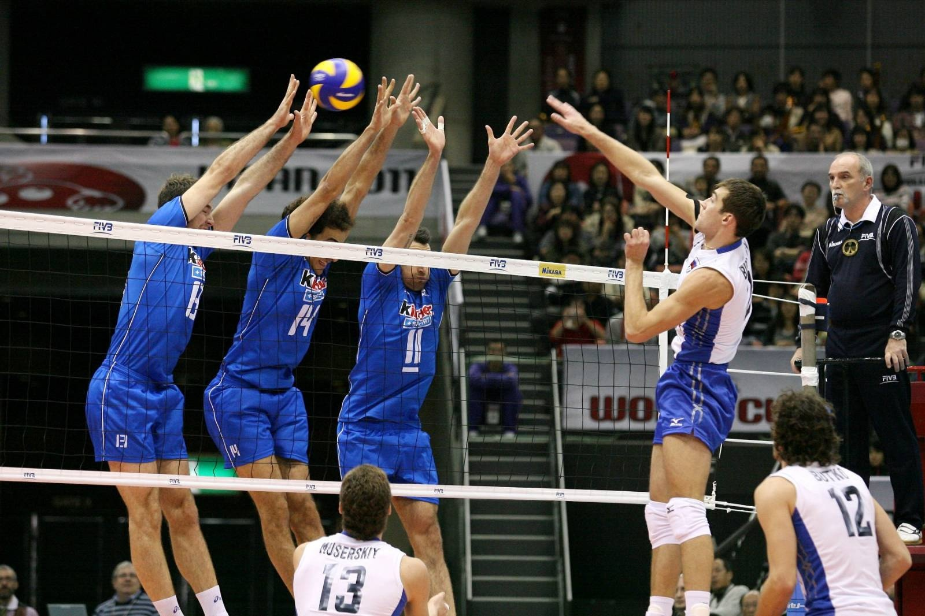

Slide 6
Общие правила
Игра ведётся на прямоугольной площадке размером 18х9 метров. Волейбольная площадка разделена посередине сеткой. Высота сетки для мужчин — 2,43 м, для женщин — 2,24 м.
Основная статья: Волейбольная площадка
Игра ведётся сферическим мячом окружностью 65—67 см, массой 260—280 г.
Основная статья: Волейбольный мяч
Каждая из двух команд может иметь в составе до 14 игроков, на поле во время игры могут находиться 6 игроков. Цель игры — атакующим ударом добить мяч до пола, то есть до игровой поверхности площадки половины противника, или заставить его ошибиться.
Игра начинается вводом мяча в игру при помощи подачи согласно жребию. После ввода мяча в игру подачей и успешного розыгрыша подача переходит к той команде, которая выиграла очко. Площадка по количеству игроков условно разделена на 6 зон. После каждого перехода право подачи переходит от одной команды к другой в результате розыгрыша очка, игроки перемещаются в следующую зону по часовой стрелке.

Slide 7
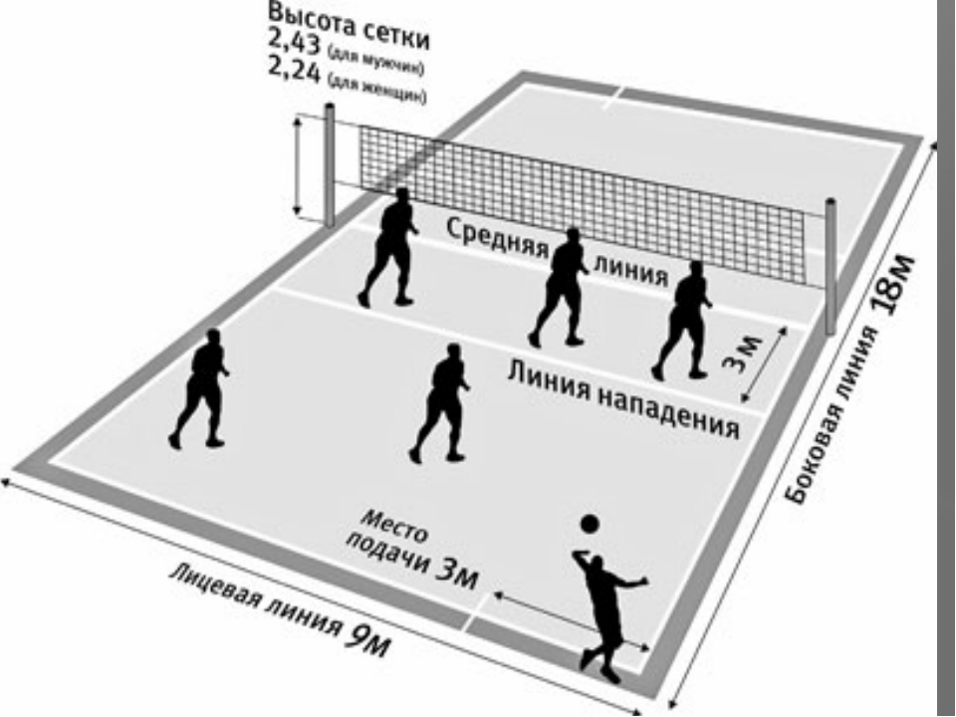

Slide 8
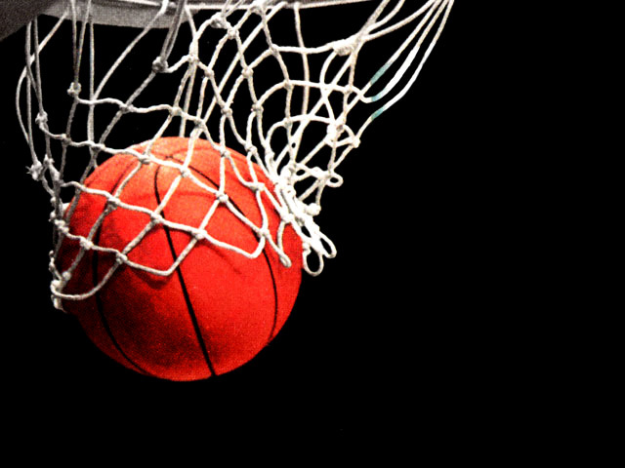
Баскетбол

Slide 9
Баскетбол
В баскетбол играют две команды, каждая из которых состоит из пяти полевых игроков (всего в каждой команде по 12 человек, замены не ограничены). Цель каждой команды — забросить руками мяч в кольцо с сеткой (корзину) соперника и помешать другой команде завладеть мячом и забросить его в свою корзину[1]. Корзина находится на высоте 3,05 м от пола (10 футов). За мяч, заброшенный с ближней и средней дистанций, засчитывается два очка, с дальней (из-за 3-х очковой линии) — три очка; штрафной бросок оценивается в одно очко. Стандартный размер баскетбольной площадки — 28 м в длину и 15 — в ширину. Баскетбол — один из самых популярных видов спорта в мире[2].

Slide 10
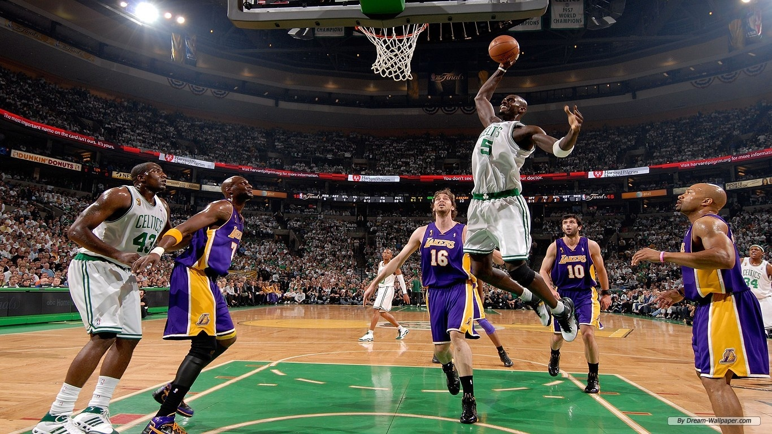

Slide 11
История баскетбола
Зимой 1891 года студентам колледжа Молодёжной христианской ассоциации из Спрингфилда, штат Массачусетс, вынужденным выполнять гимнастические упражнения, считавшиеся в то время единственным средством приобщения молодёжи к спорту, было очень скучно на занятиях физического воспитания. Однообразию таких занятий необходимо было положить конец.
Выход из казавшегося тупиковым положения нашёл преподаватель колледжа Джеймс Нейсмит. 21 декабря 1891 года он привязал две корзины из-под персиков к перилам балкона спортивного зала и, разделив восемнадцать студентов на две команды, предложил им игру, смысл которой сводился к тому, чтобы забросить большее количество мячей в корзину соперников.

Slide 12
Международный баскетбол
В 1932 году на первой международной конференции национальных баскетбольных ассоциаций, состоявшейся в Женеве (Швейцария), была основана Международная федерация (любительского) баскетбола. В роли основателей выступили национальные баскетбольные комитеты восьми стран: Аргентины, Чехословакии, Греции, Италии, Латвии, Португалии, Румынии и Швейцарии. На момент создания предполагалось, что в сфере ведения организации будет находиться лишь любительский баскетбол; впоследствии, в 1989 году, профессиональные баскетболисты получили допуск к международным соревнованиям, и слово «любительский» было изъято из наименования. Следует заметить, что в то же время франкоязычная аббревиатура названия — FIBA — изменениям подвергнута не была.

Slide 13
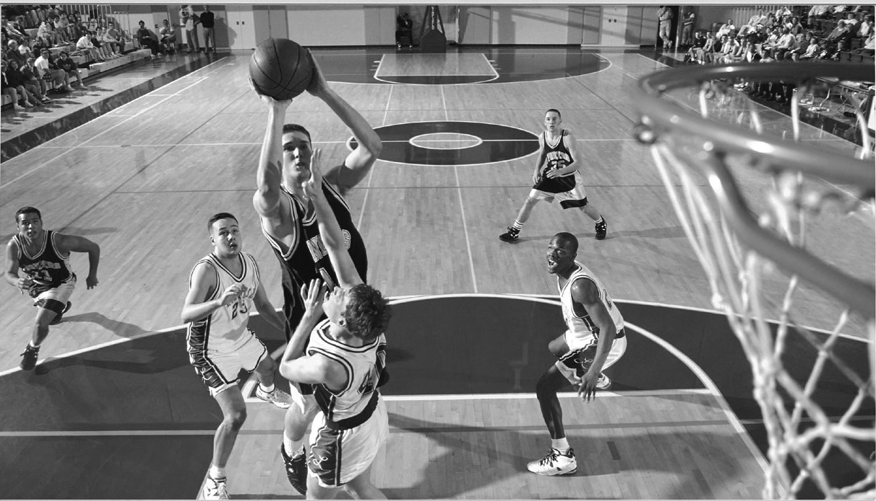

Slide 14
Правила
В баскетбол играют две команды, обычно по двенадцать человек, от каждой из которых на площадке одновременно присутствует пять игроков. Цель каждой команды в баскетболе — забросить мяч в корзину соперника и помешать другой команде овладеть мячом и забросить его в корзину своей команды.
Мячом играют только руками. Бежать с мячом, не ударяя им в пол, преднамеренно бить по нему ногой, блокировать любой частью ноги или бить по нему кулаком является нарушением. Случайное же соприкосновение или касание мяча стопой или ногой не является нарушением.
Победителем в баскетболе становится команда, которая по окончании игрового времени набрала большее количество очков. При равном счёте по окончании основного времени матча назначается овертайм (обычно пять минут дополнительного времени), в случае, если и по его окончании счёт будет равен, назначается второй, третий овертайм и т. д., до тех пор, пока не будет выявлен победитель матча.
За одно попадание мяча в кольцо может быть засчитано разное количество очков:
1 очко — штрафной бросок
2 очка — бросок со средней или близкой дистанции (ближе 3-х очковой линии)
3 очка — бросок из-за трёхочковой линии на расстоянии 6м 75см

Slide 15
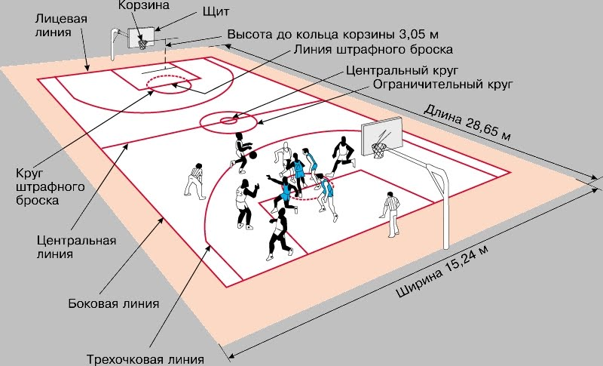

Slide 16
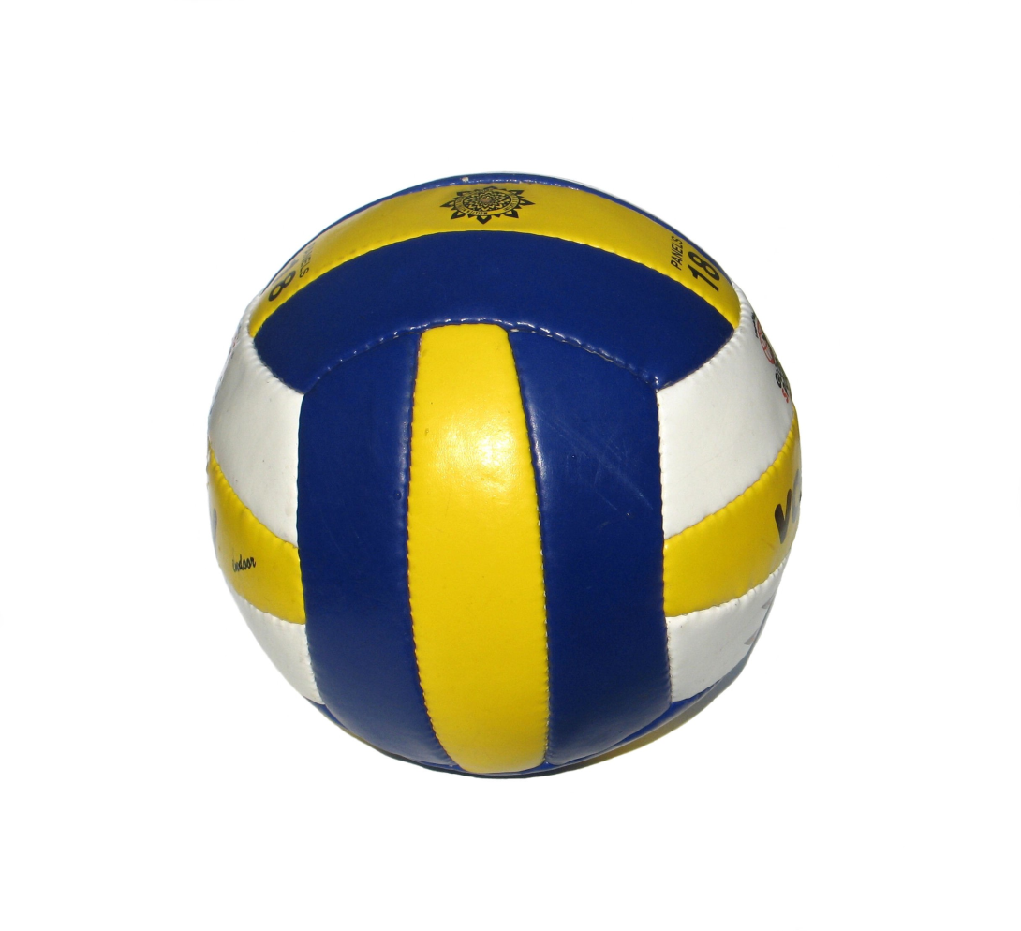
Пионербол

Slide 17
Пионербол
Пионербол — спортивная игра с мячом, схожая по правилам с волейболом. Зародилась в СССР в 30-х годах XX века и предназначалась, прежде всего, для детей школьного возраста (пионеров).

Slide 18
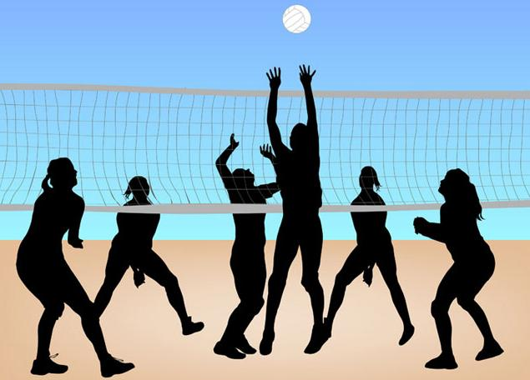

Slide 19
Правила игры
Игра ведётся с волейбольным мячом на волейбольной площадке. В каждой команде обычно по 6 человек. Площадка по количеству игроков условно разделена на 6 зон.Игрок задней линии, находясь в пределах площадки в дальнем правом углу, делает бросок через сетку на половину поля команды противника. Один из игроков противоположной команды должен поймать мяч и, сделав не более трёх шагов или одной передачи мяча и двух шагов на своей половине площадки, перебросить его через сетку обратно на половину поля первой команды. Один из игроков первой команды также должен поймать мяч и, сделав не более трёх шагов или одной передачи мяча и двух шагов, перебросить его на половину поля команды соперника. И так далее до тех пор, пока мяч не упадёт на землю — тогда бросившей мяч команде засчитывается одно очко.

Slide 20
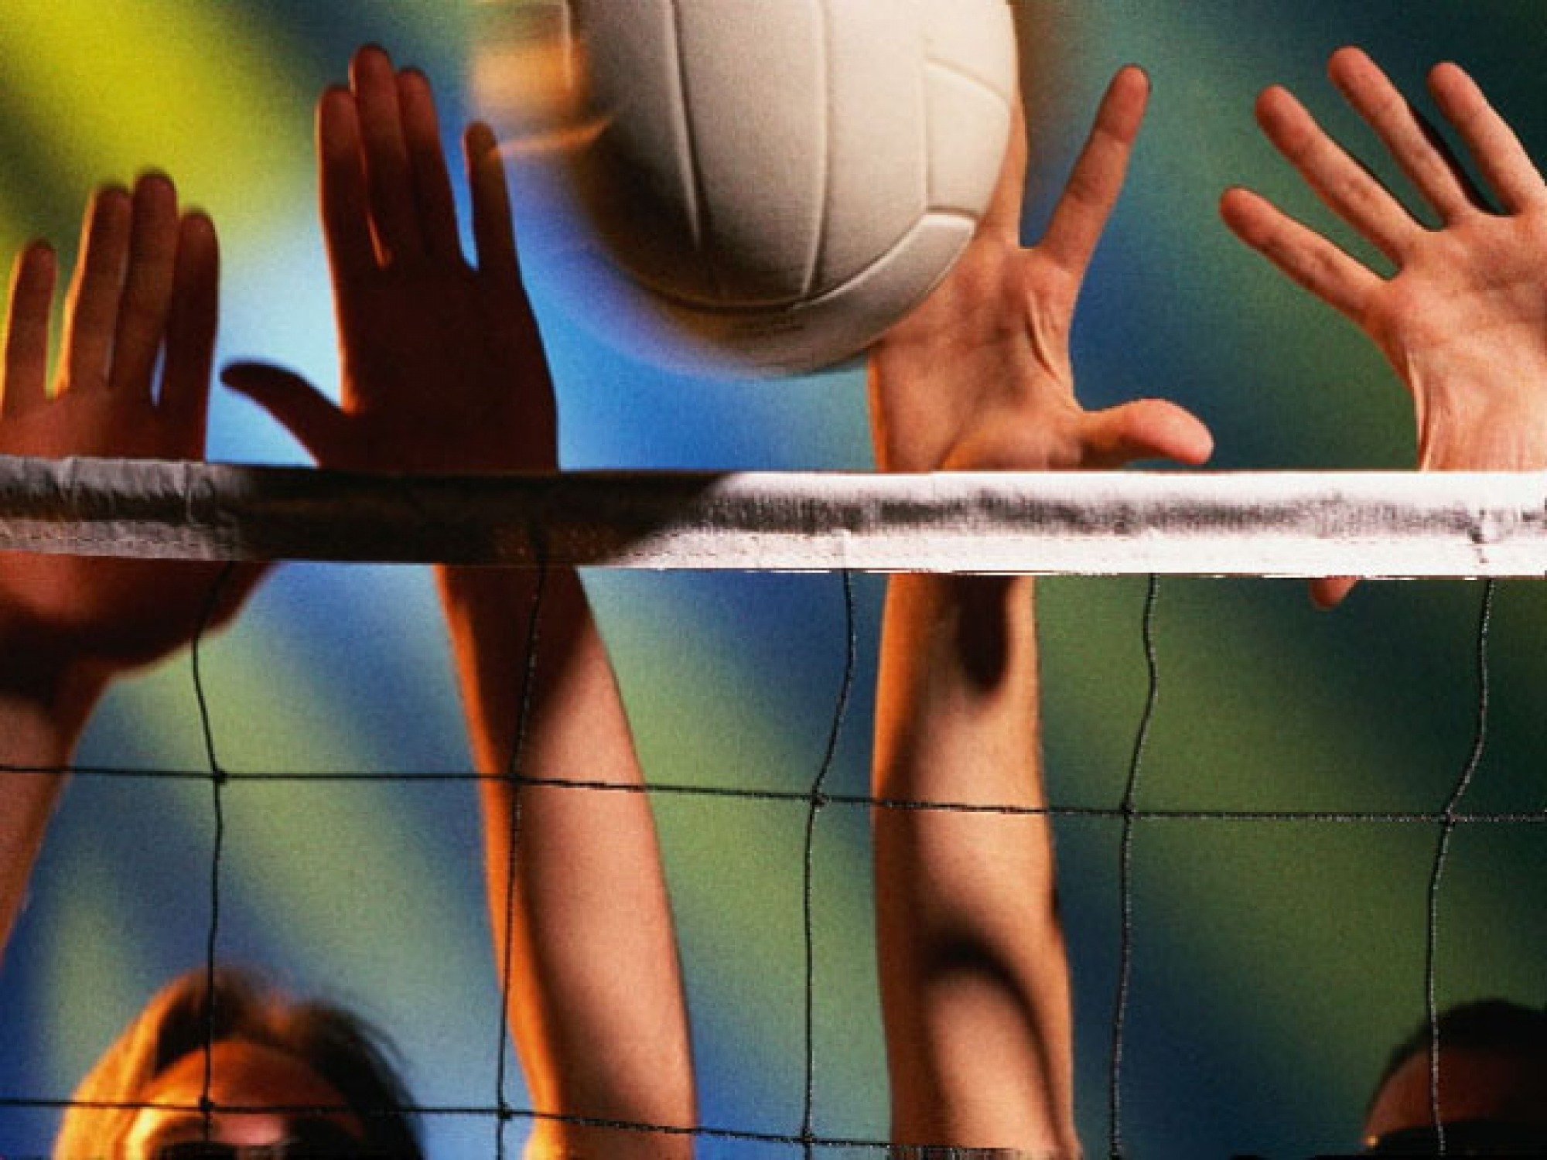

Slide 21
Правила игры
Мяч считается проигранным принимающей командой, а подающая команда теряет подачу, если:
мяч коснулся пола;
игрок сделал более трёх шагов с мячом в атаке;
мяч коснулся тела игрока ниже пояса или прокатился по телу;
игрок прикоснулся к сетке;
игрок прикоснулся к мячу два раза подряд;
игрок перешёл через среднюю линию;
мяч перелетел над сеткой, но приземлился за линиями, ограничивающими площадку;
мяч перелетел под сеткой или коснулся предметов, находящихся вне пределов площадки.
Как и в волейболе, игроки перемещаются по площадке в следующую зону по часовой стрелке после выигрыша подачи. После набора определённого количества очков (обычно 10, 15 или 25 при минимальном перевесе над соперником в 2 очка) команды меняются сторонами поля, и разыгрывается вторая партия. Если результат после двух партий равный (1:1), то назначается третья партия.
Право первой подачи в матче определяется жеребьёвкой, после каждой партии происходит смена сторон и первой подаёт противоположная команда. В середине решающей (третьей) партии производится смена сторон, подачу после смены производит тот же игрок.

Slide 22
